Slide 1

ЛЕНИНГРАДСКИЙ ОБЛАСТНОЙ
ИНСТИТУТ РАЗВИТИЯ ОБРАЗОВАНИЯ
Методическая поддержка
дистанционного обучения педагогов Ленинградской области
В.И. Реброва М.А. Горюнова

Slide 2

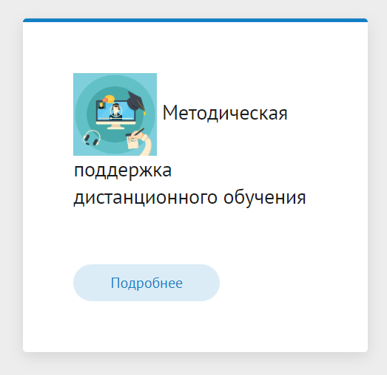
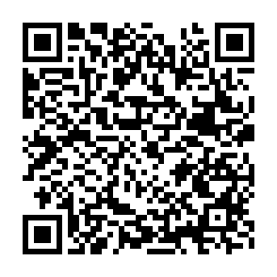

ЛЕНИНГРАДСКИЙ ОБЛАСТНОЙ
ИНСТИТУТ РАЗВИТИЯ ОБРАЗОВАНИЯ
ИНФОРМАЦИОННЫЙ РАЗДЕЛ
на сайте ГАОУ ДПО «ЛОИРО» www.loiro.ru
методическая поддержка дистанционного обучения
электронные ресурсы для дистанционного обучения школьников
блог методической поддержки дистанционного обучения школьников
горячая линия
https://loiro.ru/activities/education/metodicheskaya-podderzhka-distantsionnogo-obucheniya/
Методическая поддержка дистанционного обучения
педагогов Ленинградской области

Slide 3




ЛЕНИНГРАДСКИЙ ОБЛАСТНОЙ
ИНСТИТУТ РАЗВИТИЯ ОБРАЗОВАНИЯ
ГОРЯЧАЯ ЛИНИЯ
по поддержке дистанционного обучения
8 (812) 372-52-96
uio@loiro.ru
сервис
«Задать вопрос»
Методическая поддержка дистанционного обучения
педагогов Ленинградской области

Slide 4
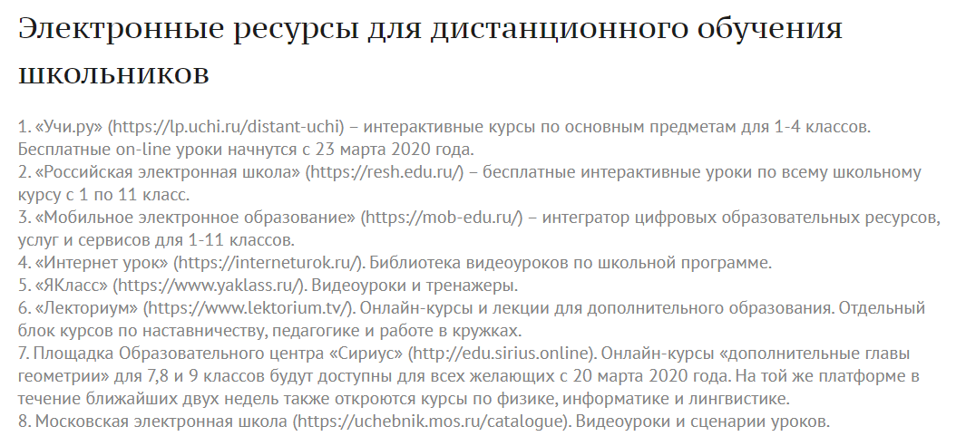
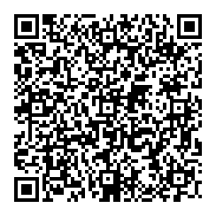
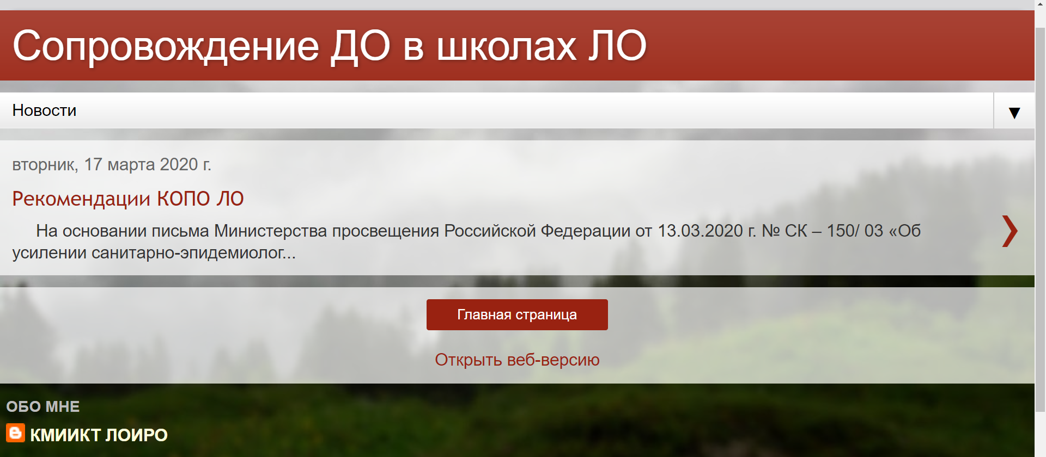
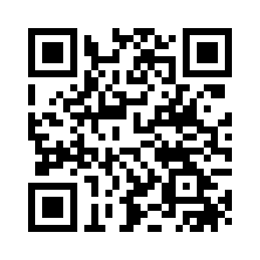
ЛЕНИНГРАДСКИЙ ОБЛАСТНОЙ
ИНСТИТУТ РАЗВИТИЯ ОБРАЗОВАНИЯ
ТЕМАТИЧЕСКИЕ РАЗДЕЛЫ
Электронные
ресурсы
Блог для поддержки педагогов
Методическая поддержка дистанционного обучения
педагогов Ленинградской области

